Slide 1
Федеральное государственное бюджетное образовательное учреждение высшего образования «Красноярский государственный медицинский университет имени профессора В.Ф. Войно-Ясенецкого» Министерства здравоохранения Российской Федерации Фармацевтический колледж
Тема: технология фитопрепаратов
Выполнила: Стулова Екатерина
Руководитель: Ванчурина Н.А.

Slide 2
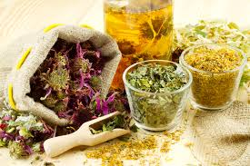
Фитопрепараты — лекарственные средства, получаемые исключительно из растительного сырья: трав, целых растений или их экстрактов. Они содержат химически чистые вещества, выделенные из растений, очищенные комплексы природных веществ, настои, отвары, настойки.

Slide 3
Фитосборы
Фитосборы представляют собой смеси нескольких видов измельченного, реже цельного, лекарственного растительного сырья, иногда с добавлением солей, эфирных масел, применяемых в качестве лекарственных средств.
Недостатком большинства сборов (недозированных) является необходимость их дозирования больным на дому чаще всего с помощью ложки, что приводит к значительным колебаниям дозировки.

Slide 4
Общая технология сборов.
1)сырье предварительно измельчают (Степень измельчения зависит от назначения сбора)
2) равномерне смешение составных частей
(Растирать сырье не следует, так как получается очень мелкий порошок и большое количество пыли)

Slide 5
Общая технология сборов.
3)Компоненты фитосбора перемешивают на листах пергаментной бумаги до получения равномерной смеси. При этом смешивание начинают с компонентов, входящих в меньших количествах, постепенно переходя к большим.

Slide 6
Настои и отвары
Это водные вытяжки из лекарственного растительного сырья или водные растворы экстрактов-концентратов специально предназначенных для этих целей.
Настои и отвары готовят таким образом, чтобы из 10 весовых частей растительного материала получалось 100 объёмных частей готового извлечения

Slide 7
Из сырья с рыхлой гистологической структурой готовят настои.
Измельчённое лекарственное растительное сырьё настаивают на кипящей водяной бане 15 минут, а затем охлаждают при комнатной температуре 45 минут.
Из сырья с грубой гистологической структурой (коры, корни, корневища, кожистые листья) готовят отвары.
Измельчённое лекарственное растительное сырьё настаивают на кипящей водяной бане 30 минут, а затем охлаждают при комнатной температуре 10 минут.

Slide 8
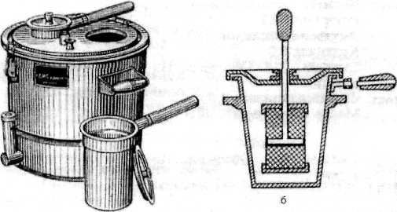
Во время настаивания лекарственное растительное сырьё поглощает большое количество воды. Вода так же теряется на счёт смачивания посуды и испарения. Для приготовления настоев и отваров воды следует брать больше, чем её прописано в рецепте, учитывая коэффициент водопоглощения.
Он показывает, сколько миллилитров воды удерживает 1 грамм сырья после его настаивания и отжатия.

Slide 9
Алгоритм приготовления водных извлечений.
Рассчитать количество сырья и воды.
Инфундирку подогреть на кипящей водяной бане не менее 15 минут.
ЛРС измельчить, отсеять от пыли и взвесить необходимое количество.
Отмерить необходимое количество воды с учётом коэффициента водопоглощения.
Сырьё высыпать в инфундирку, залить водой,
Заметить время начала настаивания.
После настаивания и охлаждения содержимое инфундирки процедить через двойной слой марли и промытый ватный тампон.

Slide 10
Факторы, влияющие на процесс извлечения
Стандартность ЛРС
Измельченность ЛРС
Соотношение количества сырья и извлекателя
Физико-химический состав сырья
Режим экстракции (температура и время настаивания)

Slide 11
Факторы, влияющие на процесс извлечения
pH извлекателя и его природа
Влияние ферментов и микроорганизмов
Разность концентраций
Соотношение сырья и экстрагента.

Slide 12
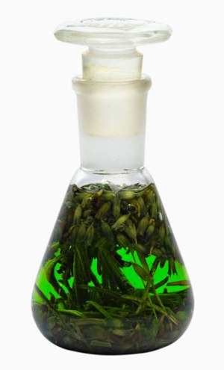
В большой степени популярность водных извлечений обусловлена достаточно высокой лечебной эффективностью, приемлемой ценой, сравнительно быстрой технологией получения водных вытяжек, не требующей сложного оборудования, и доступной для любой аптеки. Наиболее существенным недостаткам этих лекарственных форм является нестойкость при хранении.

Slide 13
СПАСИБО ЗА ВНИМАНИЕ

